Slide 1
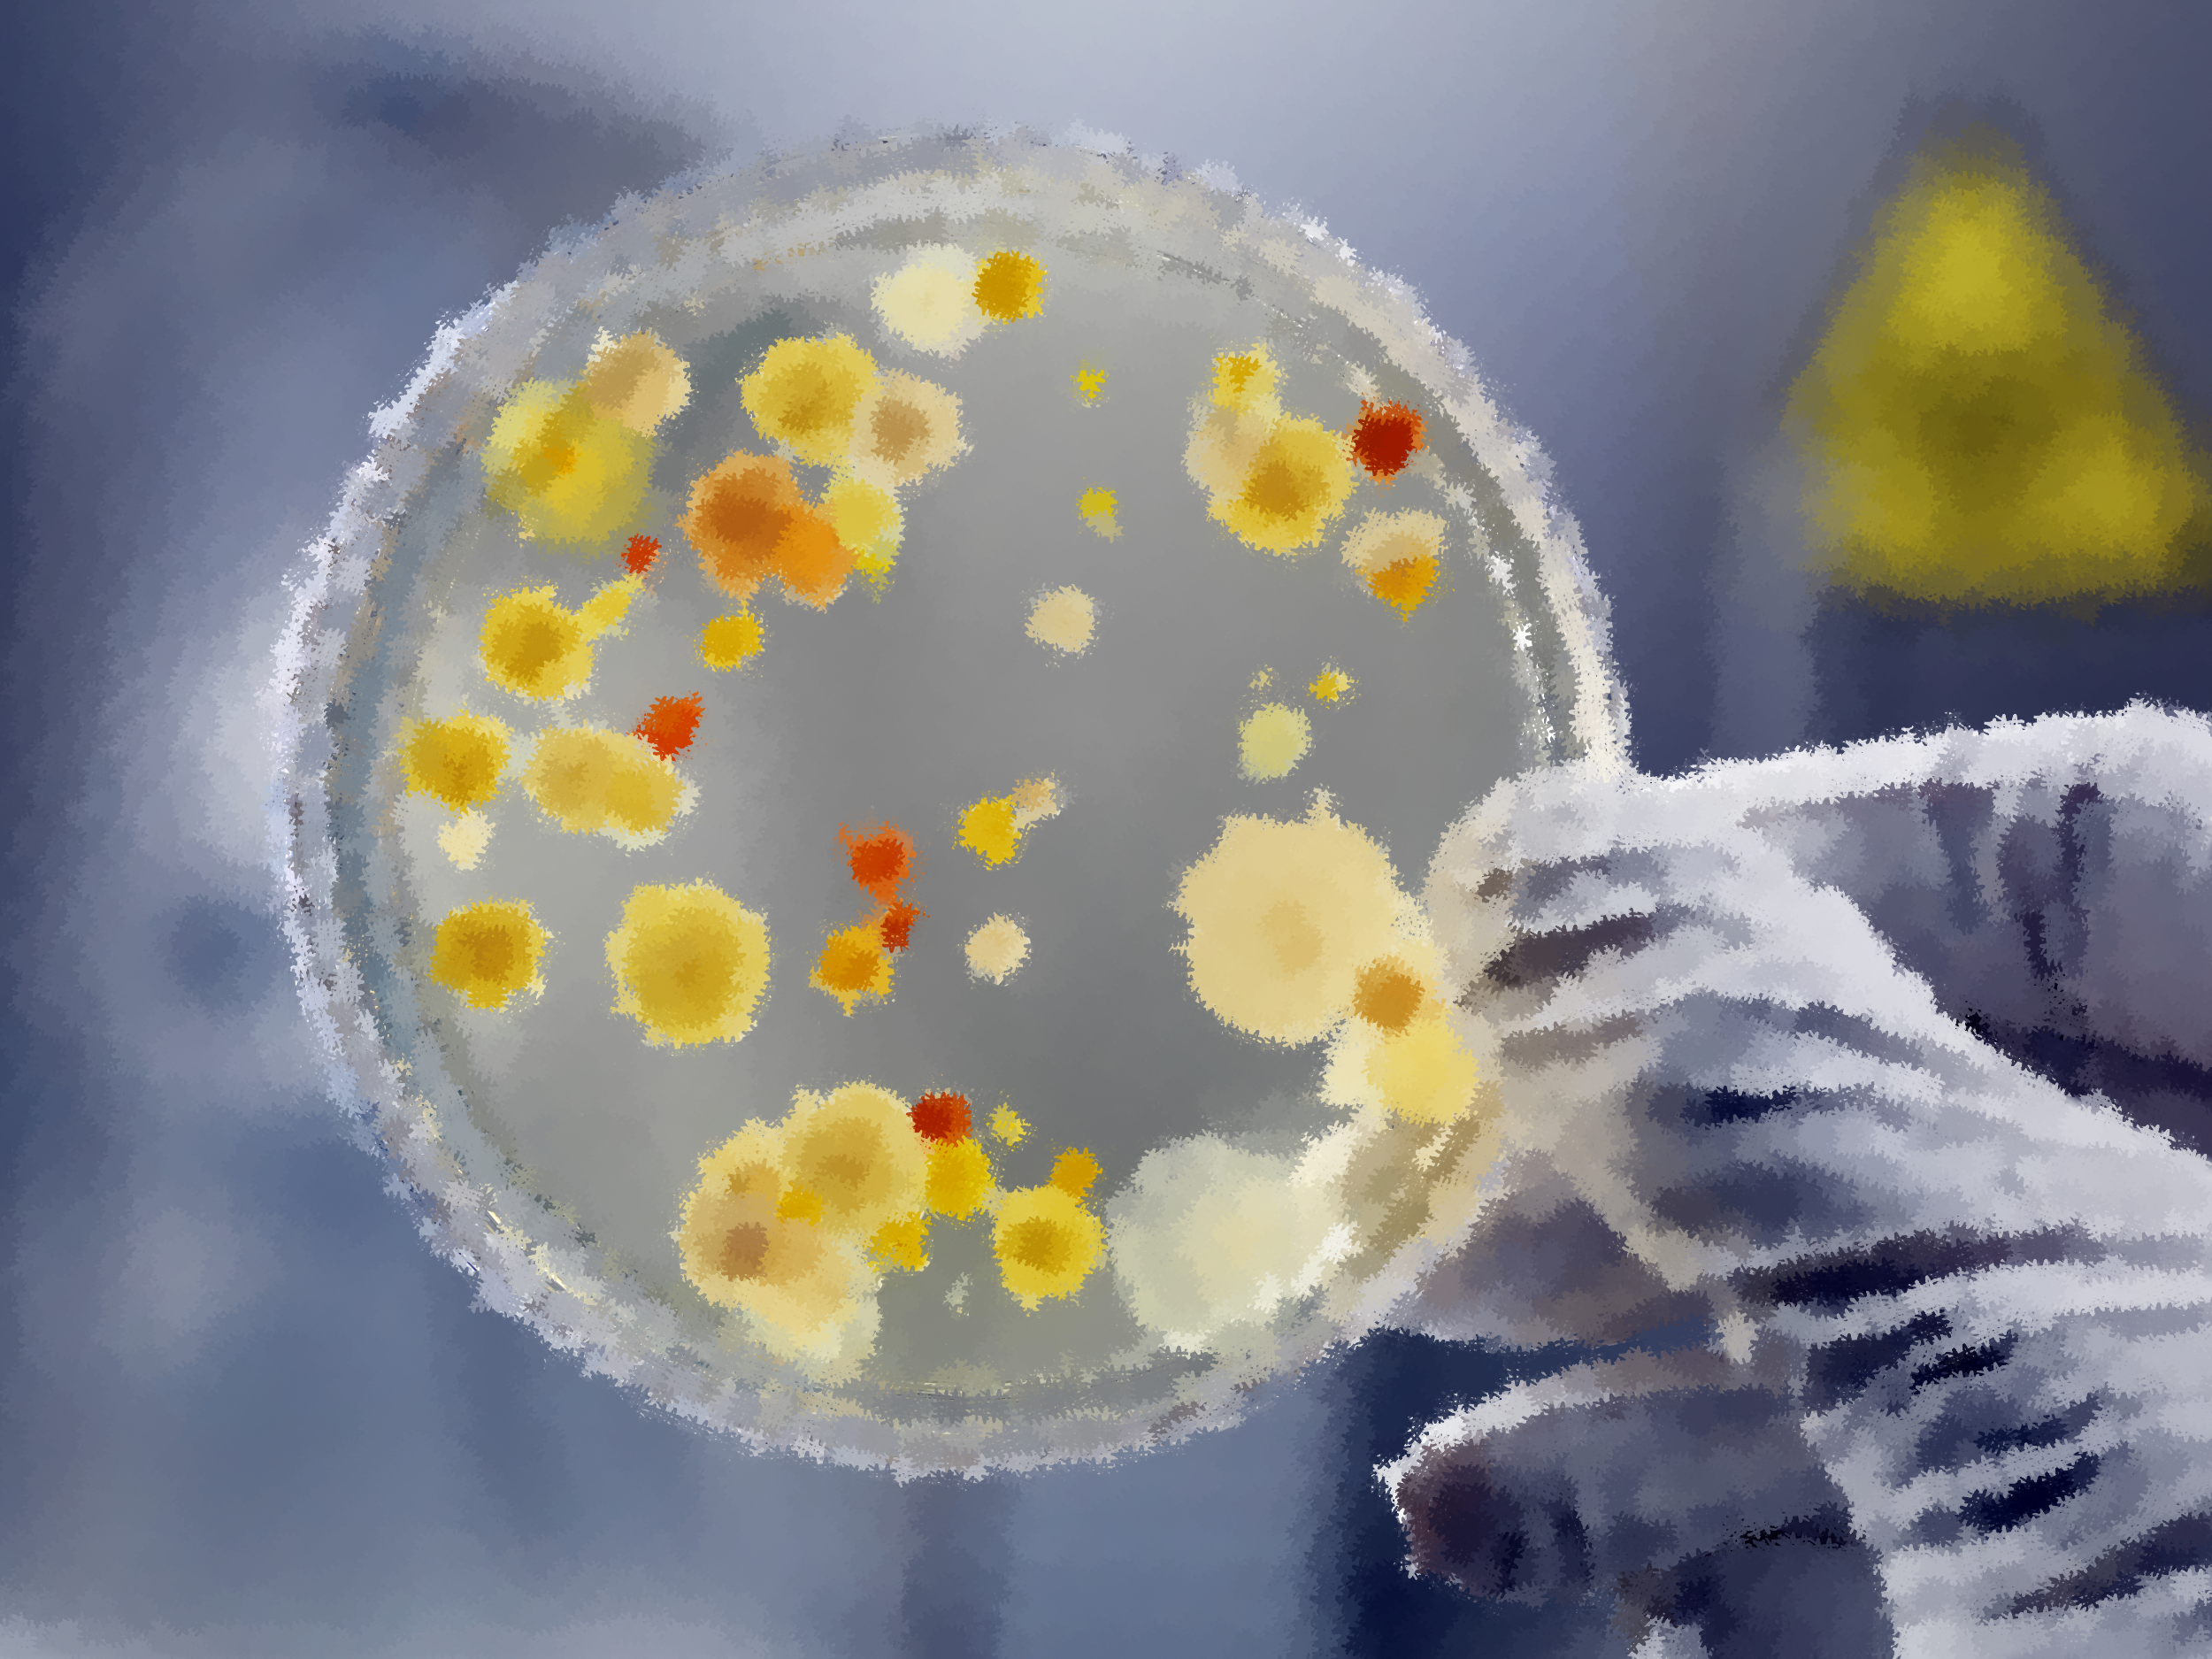
Microbiologia
Prof. Msc. Pedro Fontenelle

Slide 2
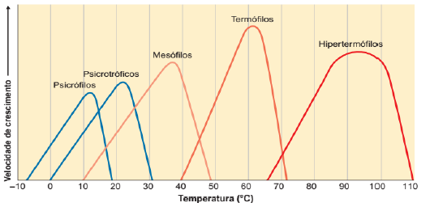
Crescimento Microbiano
Fatores necessários para o crescimento
Físicos
Químicos
Fatores Físicos
Temperatura
A maioria dos microrganismos crescem em temperaturas ideais para seu crescimento.
Porém, alguns conseguem resistir a altas temperaturas que outras células, até mesmo eucarióticas não conseguem
Podem ser classificados em: Psicrófilos, Mesófilo e Termófilos

Slide 3
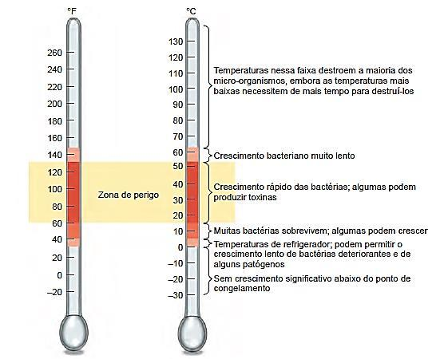
Fatores necessários para o crescimento
Fatores Físicos
Temperatura

Slide 4
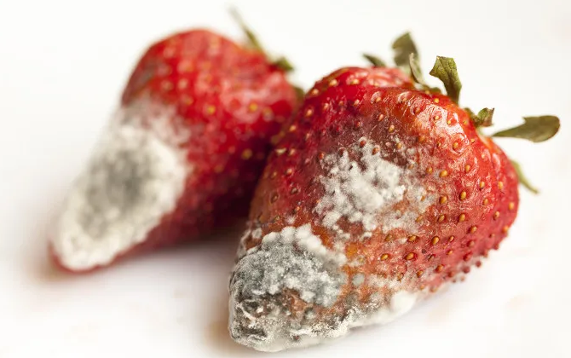
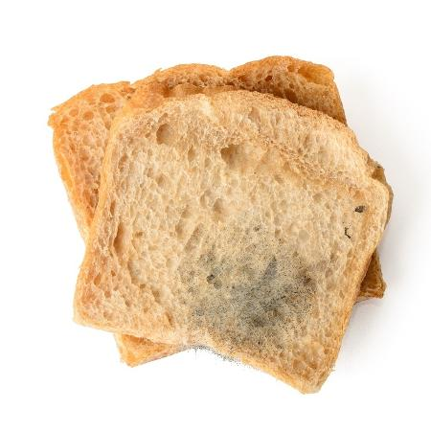

Fatores necessários para o crescimento
Fatores Físicos
Temperatura
A refrigeração é o método mais comum de preservação dos alimentos
A velocidade de reprodução bacteriana é mais baixa em temperaturas de refrigeração
A deterioração de alimentos podem ser observadas pela formação de micélio fúngico, limo em alimentos ou alteração de cor e sabor
Mésofilos (20-40 graus), são os microrganismos mais comuns.
Bactérias Patogênicas – melhor crescimento a 37 Graus

Slide 5
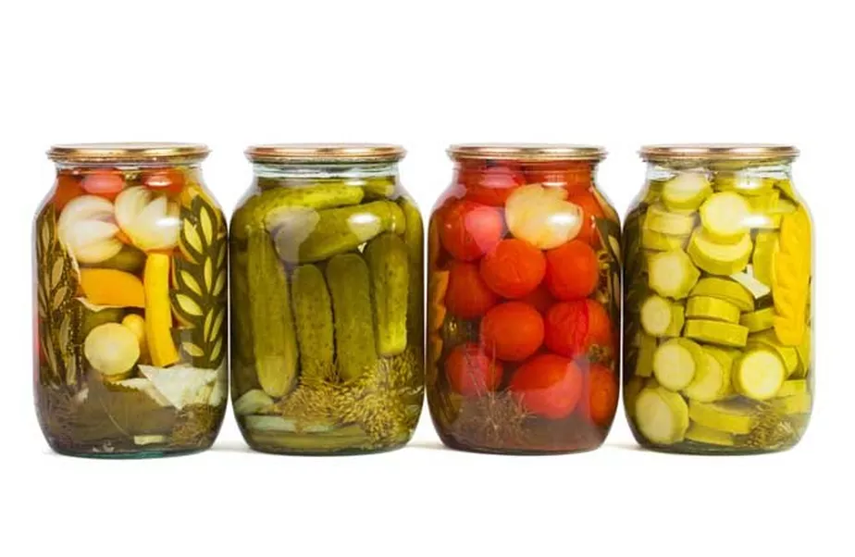
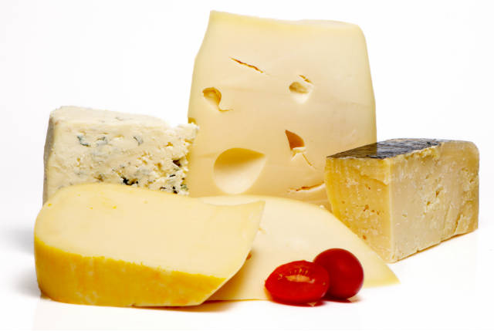
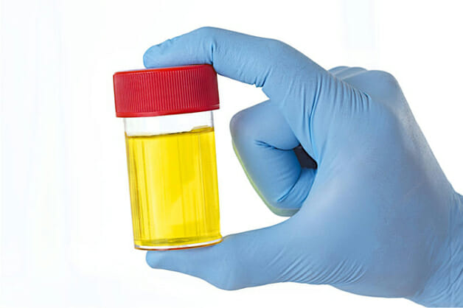
Fatores necessários para o crescimento
Fatores Físicos
pH
Bactérias crescem melhor em pH neutro (6,5 – 7,5).
• Bactérias acidófilas – crescem em pH ácido.
• Fungos crescem em pH mais ácido do que as bactérias - geralmente 5 – 6.
• Culturas em laboratório – produzem ácidos que interferem com seu próprio crescimento.
• Sais de fosfato são utilizados para a manutenção do pH do meio – não são tóxicos e fornecem nutriente essencial para o crescimento.

Slide 6
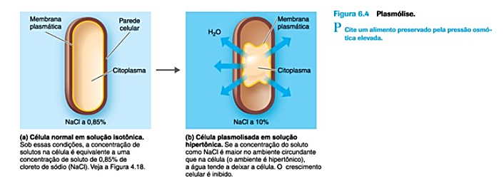
Fatores necessários para o crescimento
Fatores Físicos
Pressão Osmótica
Os microrganismos obtém a maioria dos seus nutrientes da água presente no seu meio ambiente
Sua composição é de cerca de 80-90% de água
Pressões osmóticas elevadas retiram água das bactérias
Halófilos extremos
Halófilos obrigatórios (microrganismos do Mar Morto)
Halófilos facultativos (5% - 15% de Sal)
* Cuidado com ambientes hipotônicos (água destilada)

Slide 7
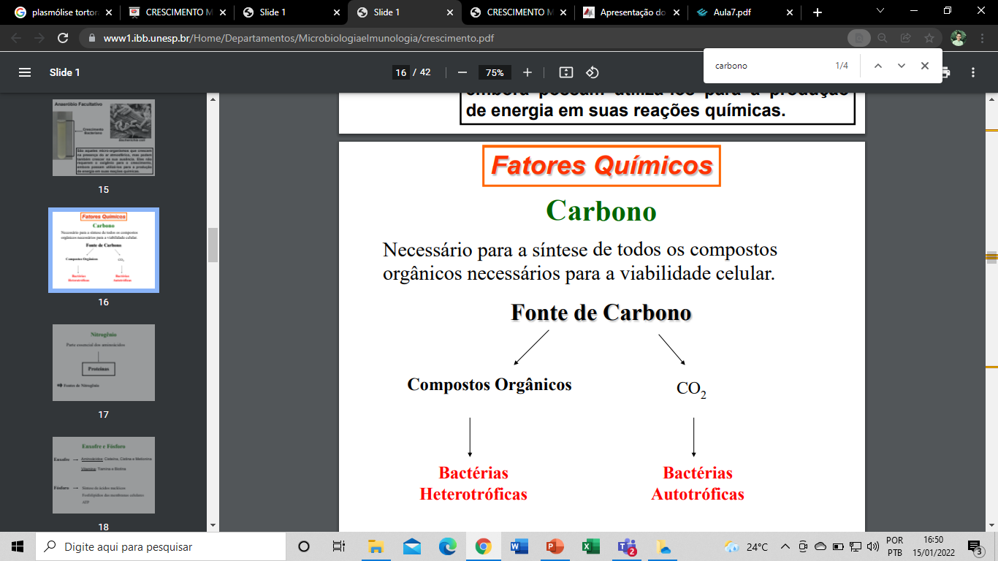
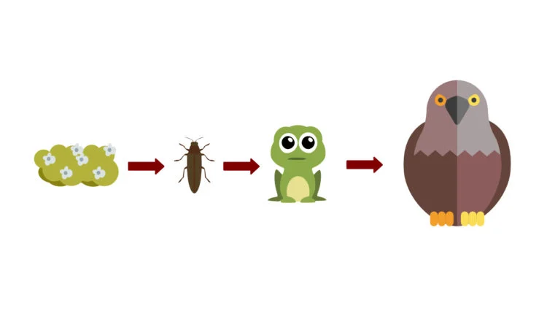
Fatores necessários para o crescimento
Fatores Químicos
Macronutrientes
Carbono
Fonte de Carbono:
- Compostos orgânicos (microrganismos heterotróficos):
carboidratos
lipídeos
proteínas
- Dióxido de carbono (microrganismos autotróficos):
É a forma mais oxidada do carbono, assim a fonte de energia deve vir da luz ou compostos inorgânicos.
É o Esqueleto estrutural da matéria viva

Slide 8
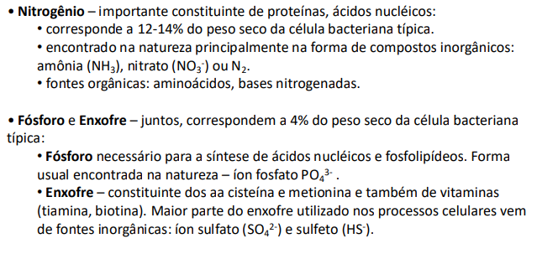
Fatores necessários para o crescimento
Fatores Químicos
Macronutrientes
Nitrogênio, Fósforo e Enxofre

Slide 9
COMPONENTES CELULARES
Outros macronutrientes:
P – Síntese de ácidos nucléicos, ATP
S – Estabilidade de aminoácidos, componente de vitaminas
K – Atividade de enzimas
Mg – Estabilidade dos ribossomos
Ca – Estabilidade da parede celular e termoestabilidade de endósporos
Na – Requerido em maior quantidade por microrganismos marinhos. Bactérias halofílicas extremas não crescem com menos de 15% de sal.
Fe – Papel-chave na respiração, componente dos citocromos e das proteínas envolvidas no transporte de elétrons.

Slide 10
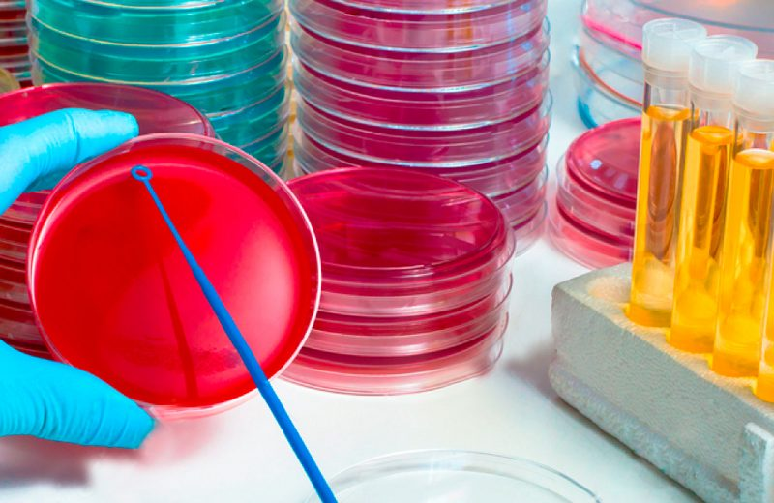
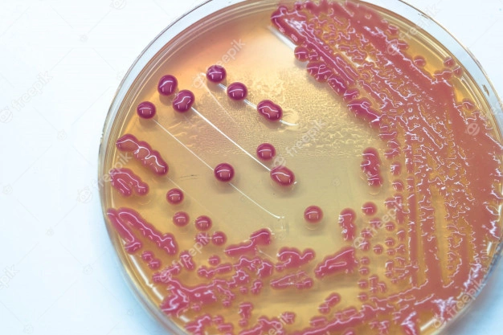
Resumindo
CRESCIMENTO MICROBIANO
Crescimento microbiano – refere-se ao aumento do número e não do tamanho das células.
Os microrganismos em crescimento estão, na verdade, aumentando o seu número e se acumulando em colônias
COLÔNIAS - grupos de células (visualização sem utilização de microscópio).

Slide 11


FONTES NUTRICIONAIS
Macronutrientes:
Necessários em grande quantidade;
Tem papel importante na estrutura e metabolismo.
Micronutrientes:
Necessários em quantidades mínimas;
Funções enzimáticas e estruturais das biomoléculas.

Slide 12
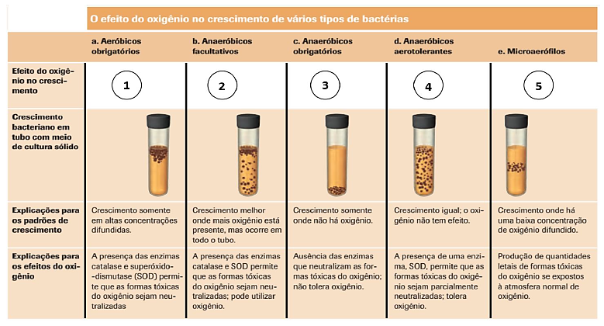
Fatores necessários para o crescimento
Fatores Químicos
Oxigênio

Slide 13

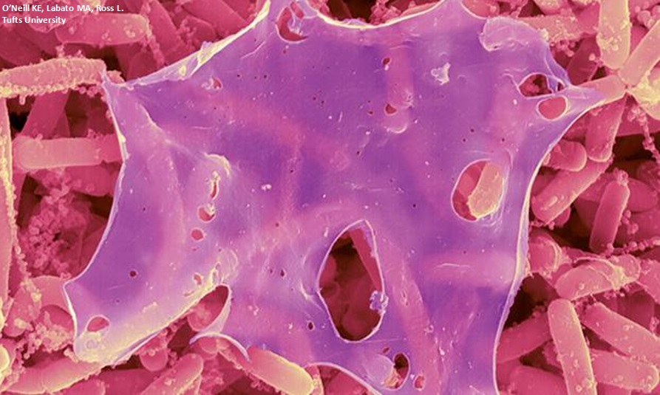
BIOFILME
Na natureza os microrganismos não vivem isoladamente
Na sua maioria vivem em comunidades chamadas de Biofilme
O Biofilme reside em uma matriz de polissacarídeos que contem DNA e outras proteínas
Quorum sensing
Superfícies bióticas e abióticas
As comunidades de Biofilme podem ser de apenas um microrganismo ou de espécies diferentes
Estar em um biofilme confere as bactérias uma espécie de resistência a antibióticos, condições climáticas, dissecação, etc.

Slide 14
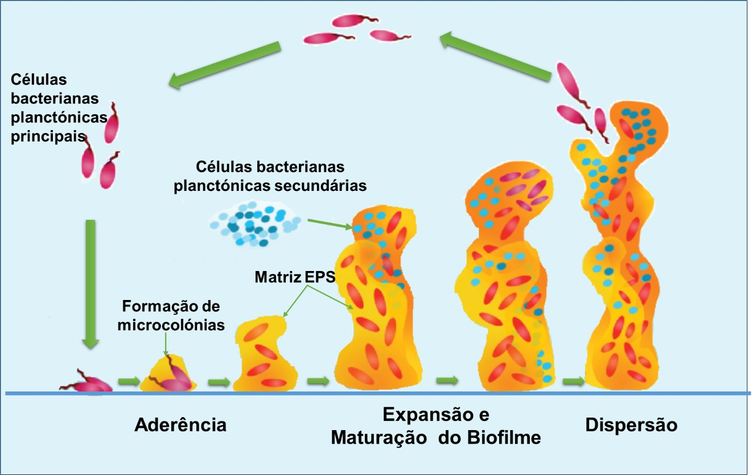
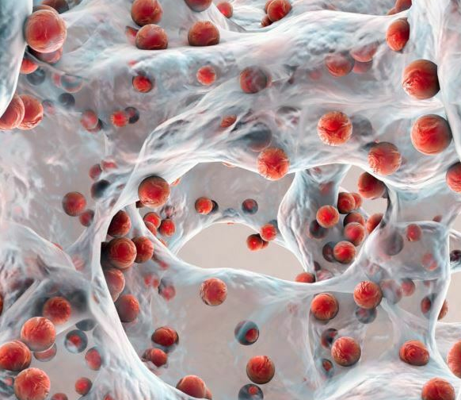
BIOFILME
A proximidade estreita de microrganismos no biofilme confere a possibilidade de facilitar uma transmissão de informação genética;
A origem do biofilme ocorre quando uma bactéria se fixa em uma superfície;
Para evitar de alguns microrganismos se prejudicarem no biofilme por falta de nutrientes e espaço a estrutura conta com pilares de sustentação;
Benefícios
O biofilme auxilia na digestão de ruminantes
A utilização de biofilme é amplamente observada em empresas de e em sistemas de tratamento de resíduos

Slide 15
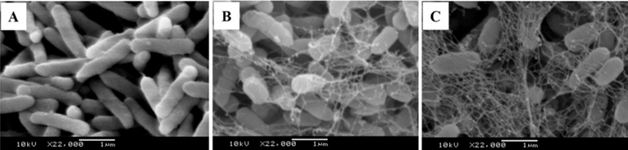
BIOFILME
Malefícios
Os biofilmes são um importante fator para a saúde
Resistência a antimicrobianos
De acordo com a CDC ( Centro de Controle e Prevenção de Doenças) estima-se que 70% das infecções bacterianas envolvam biofilmes
Infecções Nosocomiais – Superfícies Abióticas e Mal uso de Produtos de Desinfecção
Pesquisas Científicas com Biofilme

Slide 16
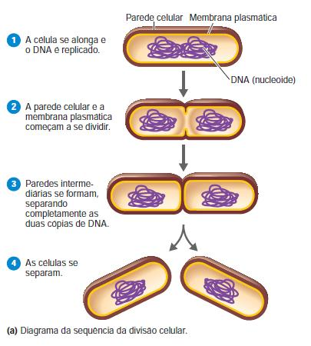
Crescimento de Culturas Bacterianas
Crescimento bacteriano se refere ao aumento do número de microrganismos e não a seu tamanho
Algumas espécies bacterianas se reproduzem por brotamento
Algumas se reproduzem por fragmentação
No geral as Bactérias se reproduzem por fissão binária
Divisão Binária
Tempo de Geração
O tempo de crescimento é variável de microrganismo para microrganismo, dependendo de diversos fatores, tais como o ambiental
A maioria das bactérias possuem um potencial de geração de 1-3 horas

Slide 17
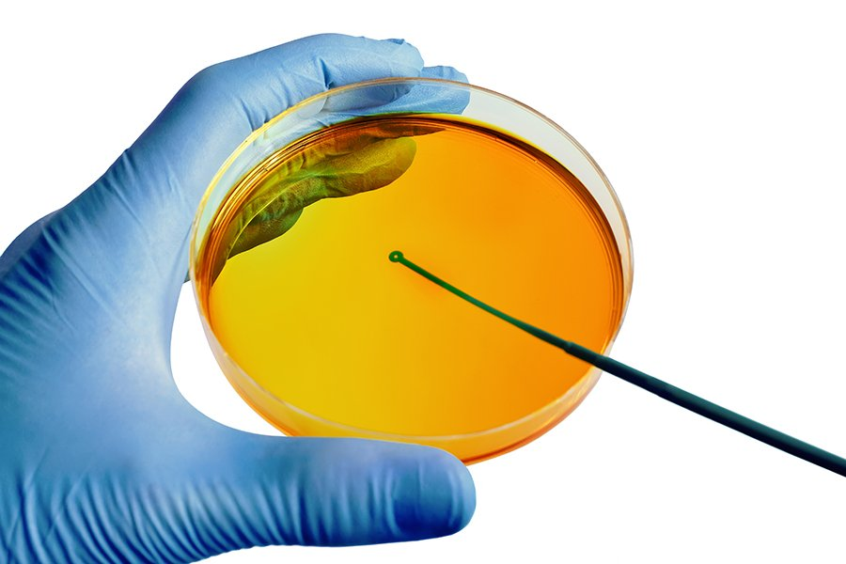
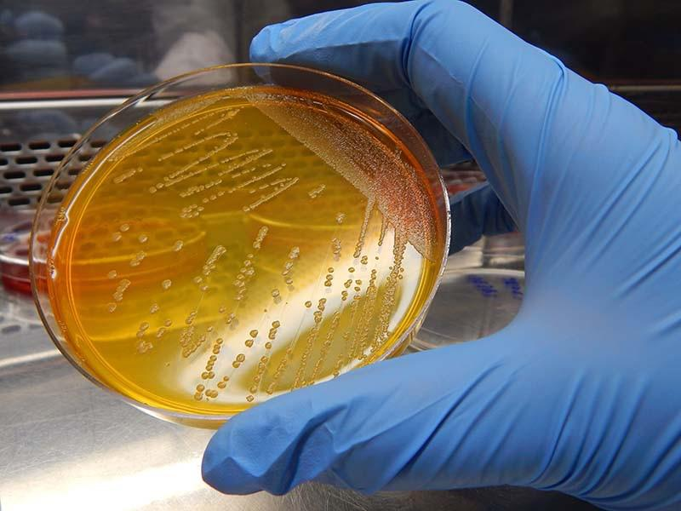
Fases de Crescimento Bacteriano
FASE LOG
Ocorre a divisão celular e entram em um período de crescimento exponencial
Reprodução celular mais ativa e o tempo de geração é constante
Maior atividade metabólica
FASE LAG
Período de adaptação do microrganismo ao meio de cultura
Pouca ou nenhuma divisão
Duração de horas a semanas
As células bacterianas não estão dormentes
Período de intensa atividade metabólica (síntese de enzimas e várias moléculas)

Slide 18
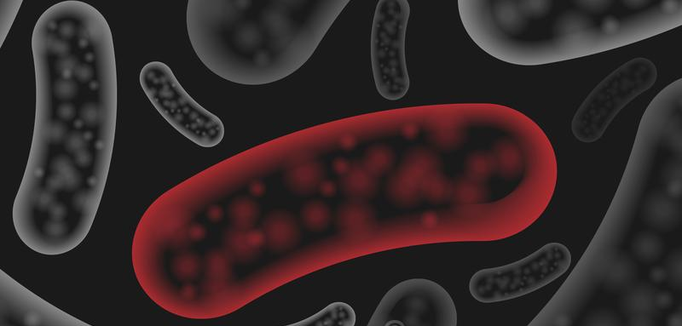
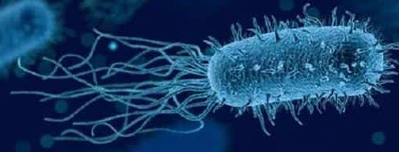
Fases de Crescimento Bacteriano
FASE DE MORTE CELULAR
FASE ESTACIONÁRIA
Existe um controle de crescimento durante o desenvolvimento dos microrganismos em placa;
Nesse momento ocorre um equilíbrio entre o número de mortes bacterianas e o crescimento de novas bactérias;
Com isso, a velocidade de reprodução se reduz;
Muitos acreditam que essa fase ocorre quando tem-se redução de disponibilidade de nutrientes no meio e mudanças no pH;
A manutenção de uma cultura no estado estacionário por longo tempo conduz as células ao processo de morte;
A morte celular é acompanhada da lise celular;
Caracterizada como fase de declínio;
Ou seja o número de morte é superior e ultrapassa o número de células novas;

Slide 19
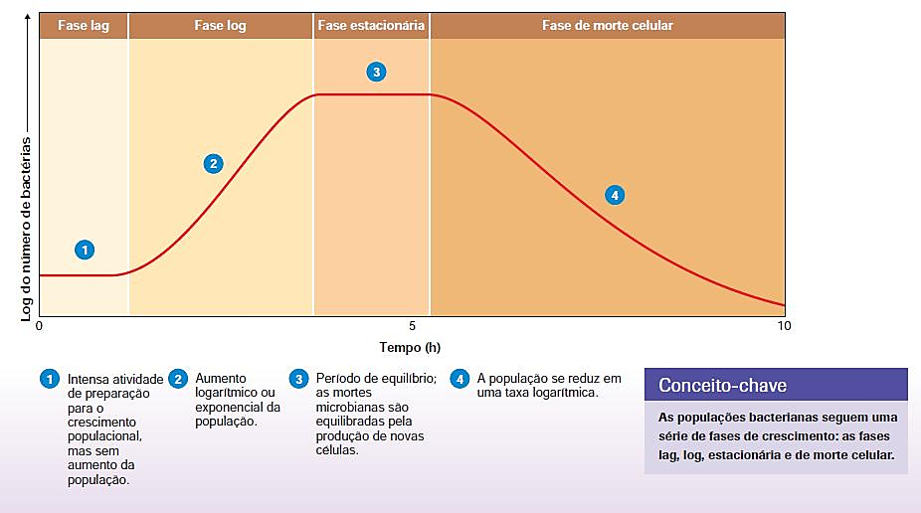
Fases de Crescimento Bacteriano

Slide 20
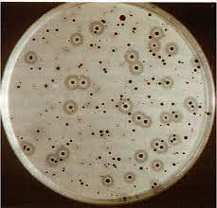
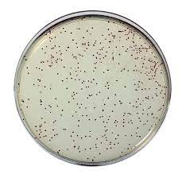
MEDIDA DIRETA DO CRESCIMENTO MICROBIANO
O crescimento de populações microbianas pode ser medido por diversas formas: alguns medem o número de células e outros medem a massa total da população
CONTAGEM EM PLACAS
Método mais utilizado
Mede o número de células viáveis
Desvantagem: necessidade de espera de 24 horas ou mais para que colônias visíveis sejam formadas
Utilização em industrias de laticínios (controle de qualidade do leite)
Princípio: cada bactéria viva cresce e se divide para produzir uma única colônia
UFC

Slide 21
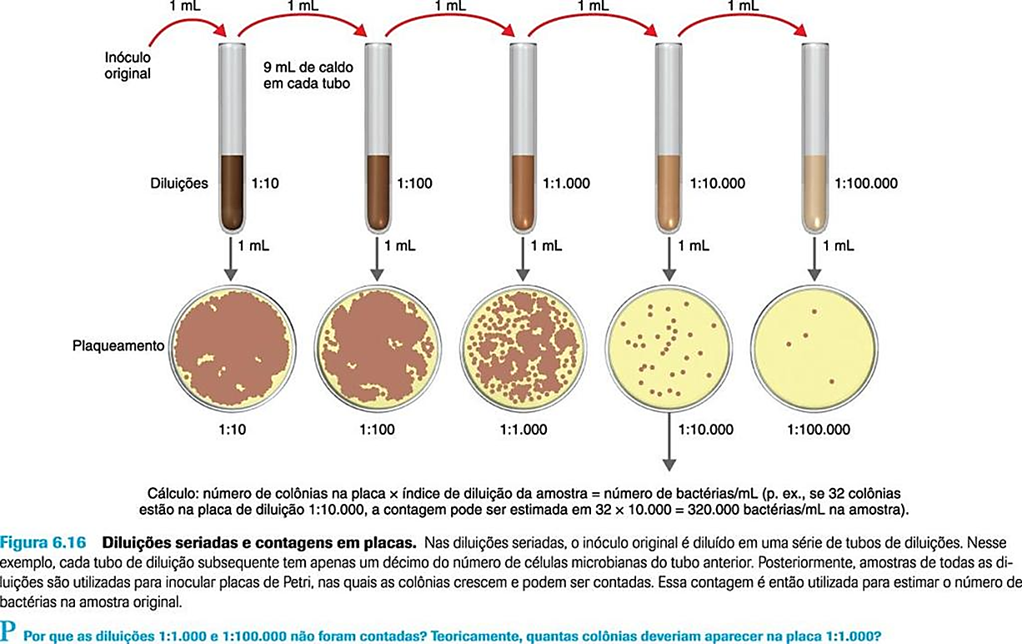
MEDIDA DIRETA DO CRESCIMENTO MICROBIANO
Para assegurar que algumas contagens de colônias estejam nessa faixa, o inóculo inicial é diluído varias vezes
Uma recomendação feita pela Food and Drug Administration é a contagem em placas com somente 25 – 250 colônias, mas muitos microbiologistas preferem placas de 30 a 300 colônias
DILUIÇÃO SERIADA

Slide 22
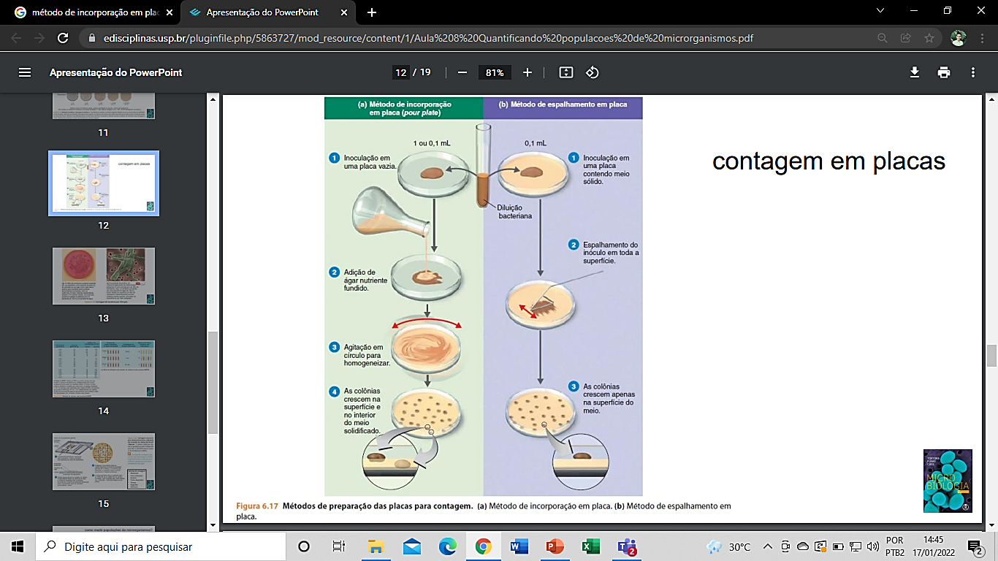
MEDIDA DIRETA DO CRESCIMENTO MICROBIANO
INCORPORAÇÃO EM PLACA
O meio nutritivo, no qual o ágar é mantido líquido por aquecimento em banho-maria é vertido sobre a amostra
Desvantagens:
Microrganismos sensíveis a calor
Métodos que utilizam meios diferenciais não são indicados que se utilizem essa técnica
Recomenda-se utilização do método de espalhamento em placas

Slide 23
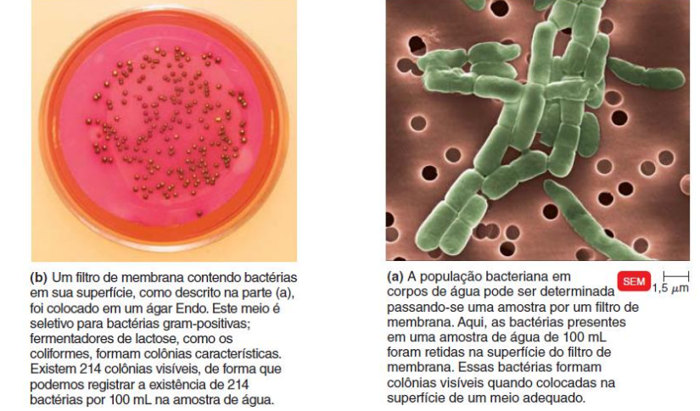
MEDIDA DIRETA DO CRESCIMENTO MICROBIANO
A água passa através de uma membrana filtrante
O filtro é transferido para uma placa de Petri
Aplicado para detecção de positividade para bactérias e coliformes fecais em alimentos e água
FILTRAÇÃO

Slide 24
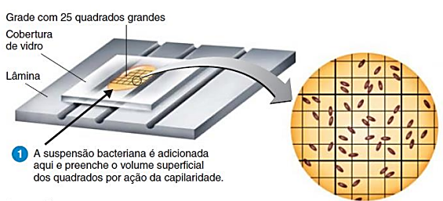
MEDIDA DIRETA DO CRESCIMENTO MICROBIANO
CONTAGEM MICROSCÓPICA DIRETA
Um volume conhecido de uma suspensão bacteriana é colocado em uma área definida da lâmina microscópica.
Também muito utilizado para contagem de bactérias no leite.
Bactérias moveis dificultam a observação nesse tipo de método

Slide 25
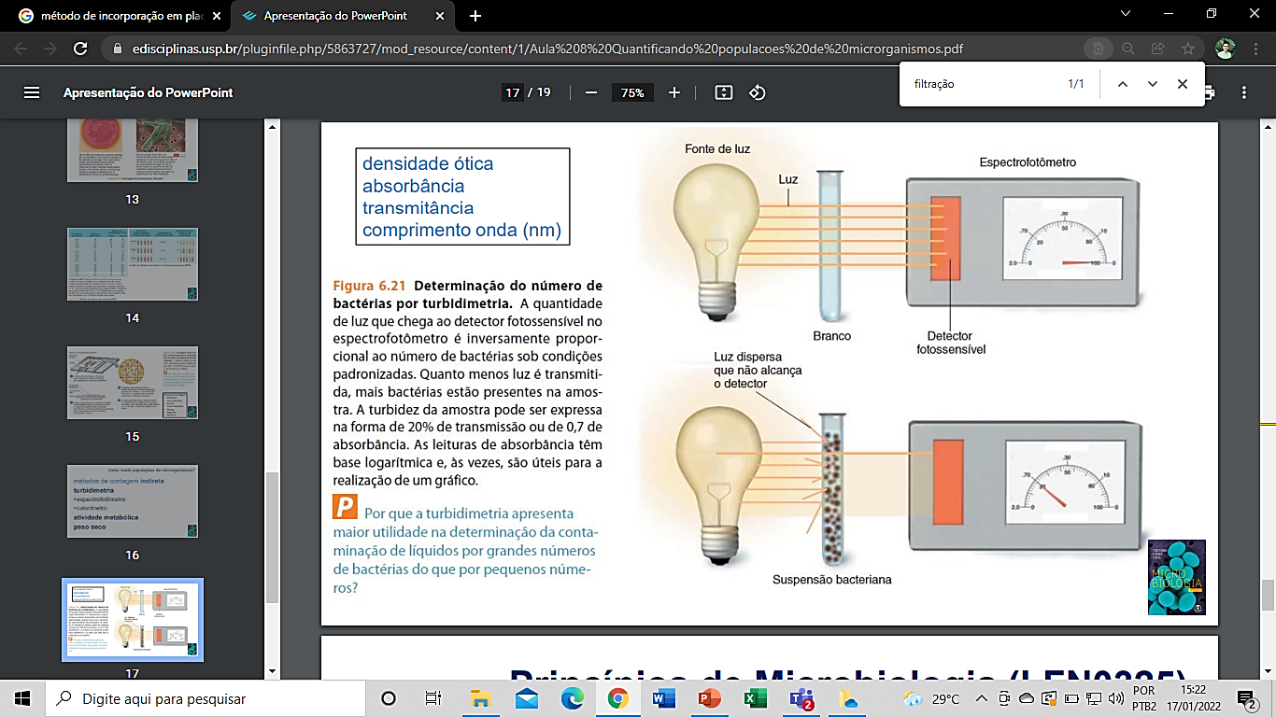
DETERMINAÇÃO DO NÚMERO DE BACTÉRIAS POR MÉTODOS INDIRETOS
Utilizado no monitoramento microbiano
Consegue-se observar o crescimento de bactérias em meios líquidos pois ele se torna turno e opaco
TURBIDIMETRIA
Espectrofotômetro (um feixe de luz passa através da suspensão bacteriana)
Quanto mais bactérias menos luz parará ao detector (ABSORBÂNCIA)> DO

Slide 26
Obrigado
e
Bons Estudos

